Slide 1



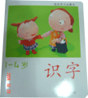

识字8

Slide 2
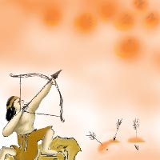

yì
shè
后羿射日
射

Slide 3
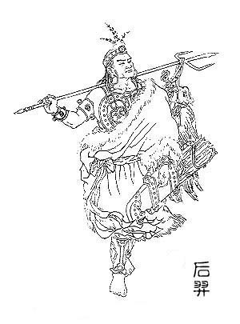
后羿是一位擅长射箭的天神。 远古的时候，天上有十个太阳同时出现在天空，强烈的阳光把土地烤焦了，庄稼都枯萎了，人们热得喘不过气来，倒在地上昏迷不醒。因为天气酷热的缘故，一些妖怪猛兽，也都从干涸的江湖和闷热的大森林里跑出来，残害人类。人类的灾难惊动了天帝，天帝命令箭神后羿下凡到人间，救助人类脱离苦难。后羿带着天帝赐给他的一张红色的弓，一口袋白色的箭。

Slide 4
到人间后，后羿先是劝说十个太阳每天轮流出来一个，这样既给大地温暖、给人类光明，又避免把大地烤得太热，但是太阳们并不听从后羿的劝说。被激怒的后羿开始了射日的战斗。他从肩上除下那红色的弓，取出白色的箭，向骄横的太阳们射去，不久，十个太阳便被射下九个。天上只剩下了一个太阳，人类可以安居乐业了，因此他们非常感谢后羿的帮助。

Slide 5
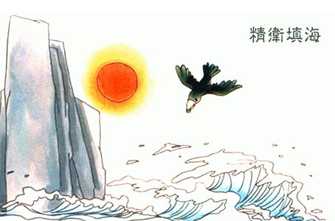
tián
精卫填海
填

Slide 6
相传，太阳神炎帝的小女儿去东海边游玩，不料掉进大海淹死了。她死后，灵魂化作一只鸟，叫做“精卫”。她从无情的海涛毁灭了自己，想到别人也可能被夺走年轻的生命，因此不断地从山上衔来树枝、石头丢进海里，想要把大海填平。永无休止地往来飞翔于山和海之间。精卫锲而不舍的精神，善良的愿望，宏伟的志向，受到人们的尊敬。后来人们常常以“精卫填海”比喻志士仁人所从事的艰苦卓绝的事业。

Slide 7
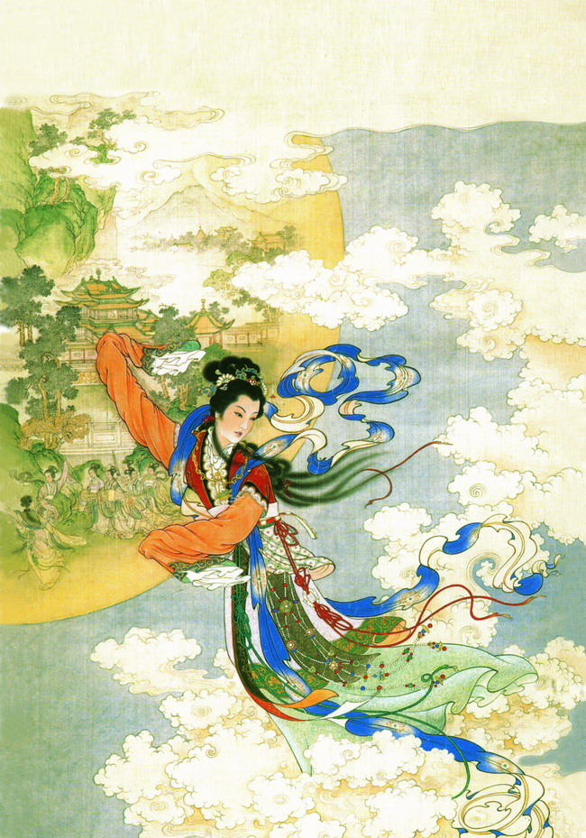
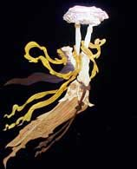

Slide 8
温馨提示：
猜故事：我们小组经过讨论，认为 这个神话故事是（）。
记生字：我们记住了（）这几个字，我是这样记的，我给大家说说方法。
讲故事：接下来就由我们小组的小故事家为大家讲讲这个故事吧！

Slide 9
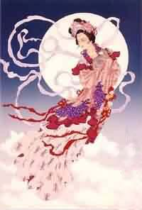
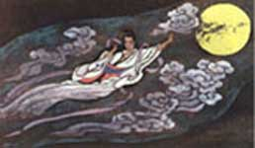
cháng é
嫦娥奔月
嫦娥

Slide 10
波浪 你们 打扫
姑娘 草莓 树林

Slide 11
cháng é
奔
嫦娥奔月

Slide 12
bèn ：直奔着某种目的而去。
bēn：急走、跑
①bèn ②bēn
奔月 奔跑 万马奔腾 直奔操场

Slide 13
讲故事

Slide 14
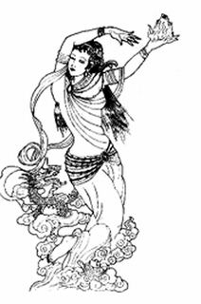
wā
娲
女娲补天

Slide 15
女娲是中国上古神话中的一位造福人类的女神。传说是她用泥土创造了人类。相传宇宙发生了一场在变动，半边天空塌下来，露出一个个可怕的黑窟窿，地上也出现一道道巨大的裂口，山林燃起大火，地底喷出洪水，各种猛兽纷纷出来危害人类。女娲见人类遭受这样的灾祸，就全力补救天地。她先在江河中挑选了许多五彩石，熔炼成胶糊，把天上的窟窿一个个补好。又杀了一只大龟，砍下它 的四只脚竖在大地四方，把天空支撑 起来。接着赶走猛兽，阻塞洪水。从 此灾难平息，人类得救，人世间又呈 现了欣欣向荣的景象。

Slide 16
后羿射日 精卫填海
嫦娥奔月 女娲补天
（ ）是神话故事，（ ）也是神话故事。
（ ）是（ ），（ ）也是（ ）。

Slide 17
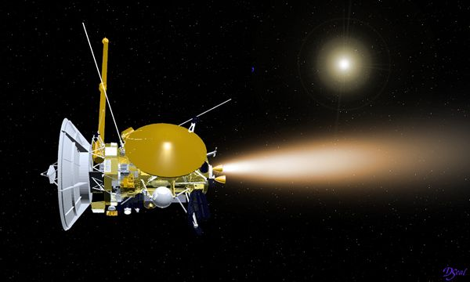
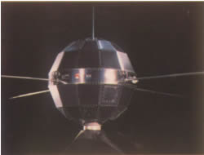
wèi
人造卫星

Slide 18
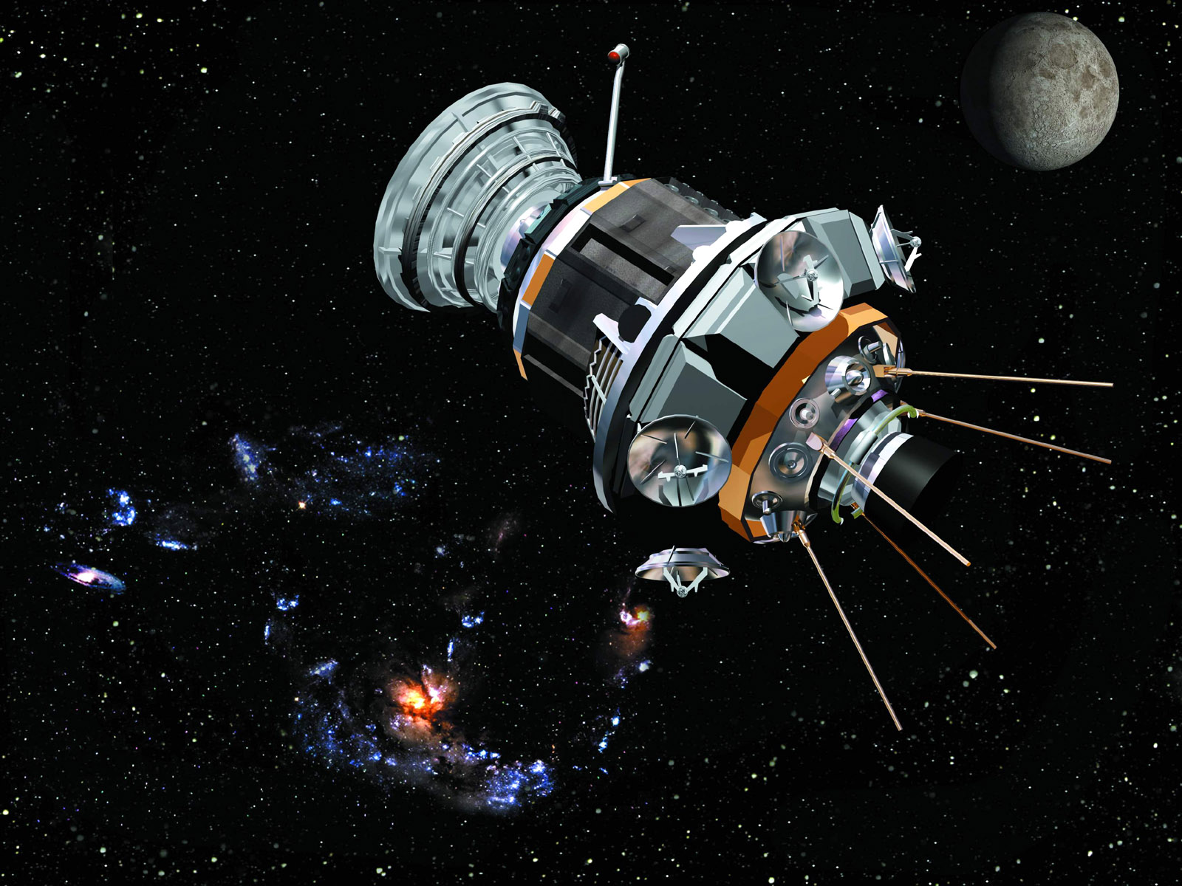
人造地球卫星是环绕地球在空间轨道上运行的无人航天器，简称人造卫星或卫星。是当今世界上发射最多、应用最广泛的航天器。

Slide 19
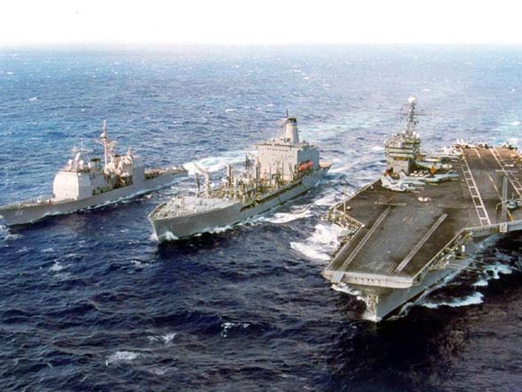
航空母舰

Slide 20
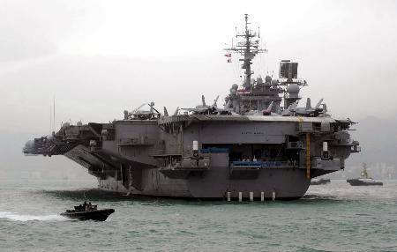
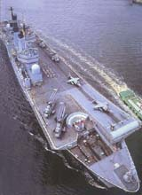
航空母舰是一种以舰载机为主要作战武器的大型水面舰只。它攻防兼备，作战能力强，很具威慑力，备受世界海军的器重。不少专家认为，航空母舰已成为一个国家军事、工业、科技水平与综合国力的象征。

Slide 21
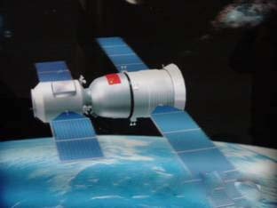
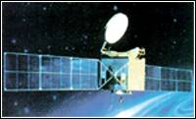
yǔ zhòu
宇宙飞船

Slide 22
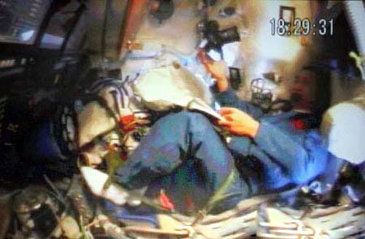
载人飞船又称宇宙飞船，是一种运送宇航员到达太空并安全返回的一次性使用的航天器。它能基本保证宇航员在太空短期生活并进行科研工作。

Slide 23
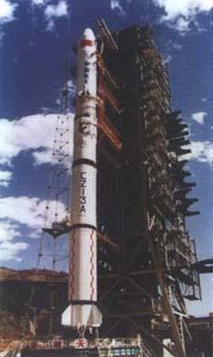
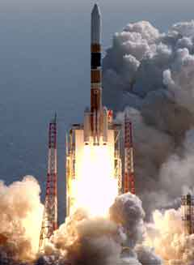
运载火箭
zài
jiàn

Slide 24
火箭，是靠火箭发动机喷射工质产生的反作用力向前推进的飞行器。火箭是实现航天飞行的运载工具。运载火箭，通常由多级火箭组成，能将人造地球卫星、载人飞船和空间探测器等航天器送入预定轨道。

Slide 25
实践活动
1、搜集卫星、飞船图片。
2、阅读有关神话故事的书籍。

